Slide 1































Spolupráca

Slide 2




Approved
Akceptačný protokol
Ukončenie zákazky
Product owner
Pruduct Backlog
Product owner
Vyhodnotenie projektu
Založenie zákazky
Spring Backlog
Áno
Zákazník
Risk Assessment
Sú všetky úlohy ukončené?
Nie
Má zákazník pripomienky?
Poskytovanie podpory?
Nie
Zmluva
Implementation
Retrospective
Nie
Áno
Áno
Planning
Review
Daily scrum

Slide 3


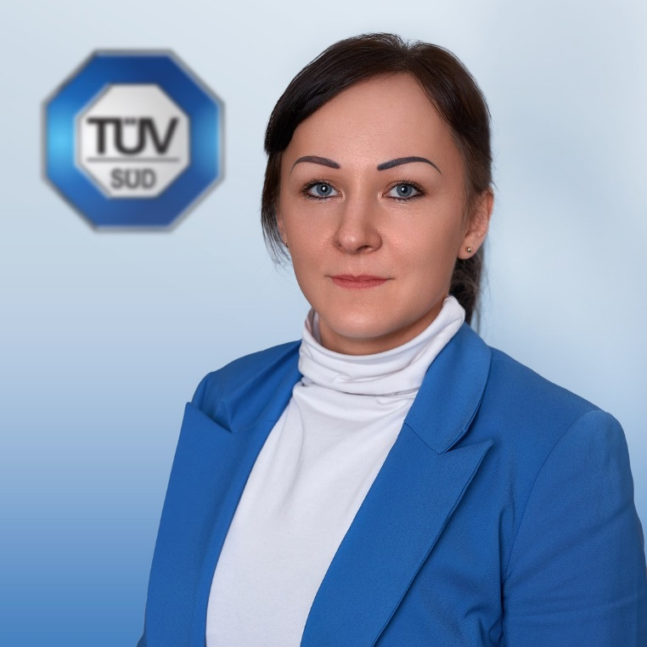










Ďakujem za pozornosť
Prípadné ďalšie otázky smerujte na: lucia.mrazkova@partner.tuvsud.com
Akadémia:
gabriela.barzikova@tuvsud.com

